Slide 1
宇宙のDTNにおけるContact Plan 臨時更新対象の天体内への限定
ICAR B4 shaw（鈴木 翔太）
親：kei

Slide 2
本研究の概要
1. 概要
背景
宇宙のインターネットは長時間の遅延・頻繁な断絶が大きな特徴
そのため蓄積転送を行う Delay/Disruption Tolerant Networking : DTNが構想
通信可能機会を事前に予測し経路を決定するContact Graph Routing : CGRにより経路制御
課題
CGRにはノードへのContact Planの配布と障害発生時の更新が必要だが, 手法が未確立
更新の手法として現在提案されているものは他の天体も含めすべてのDTNノードに拡散
提案
本研究では, Contact Planの更新情報の拡散を障害が発生した該当天体内のノードに制限

Slide 3
宇宙インターネットの必要性と既存インターネット技術の適用性
2. 背景
宇宙インターネットの必要性
宇宙開発の進展に伴い, 月・火星など深宇宙における通信が必要なノードの数が増加
→ 宇宙の通信ノードと地上大型アンテナとの1対1通信を多数行う方式から,
宇宙ノード・地上ノードからなる通信網（＝宇宙インターネット）へ
宇宙インターネットの特徴と既存インターネット技術の適用性
宇宙インターネットの特徴：大きな遅延・頻繁な断絶
既存のインターネットはこれらに弱い
→各ノードで蓄積しつつ転送を行うDTNが構想
※ただし, 本研究では地上ネットワークでのDTNはスコープ外. 宇宙のDTNのみ

Slide 4
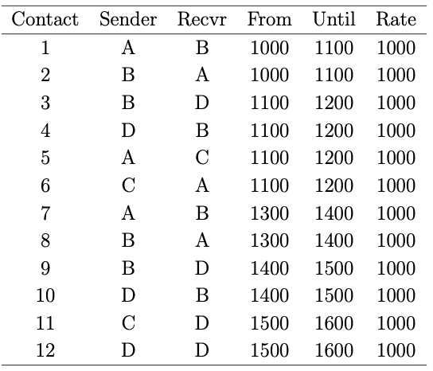
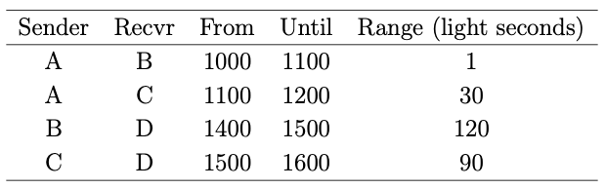
DTNにおけるルーティング：CGRとContact Plan
2. 背景
宇宙環境の通信リンクは断絶的
物理軌道の計算で予測可能
→これらを記載したContact Planをもとにルーティング
Contact Plan（Contactについての表記）
Contact Plan（Rangeについての表記）
ノードCからノードDに対する通信は
開始1500秒から1600秒まで90秒の遅延で通信可能
ノードCからノードDに対する通信が
開始1500秒から1600秒まで1000bpsで可能

Slide 5
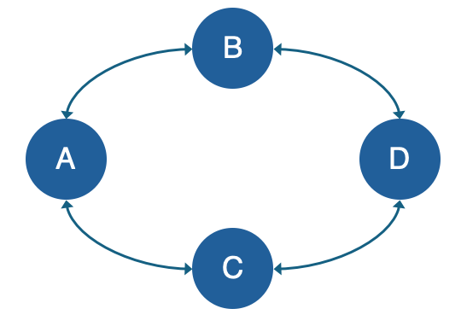
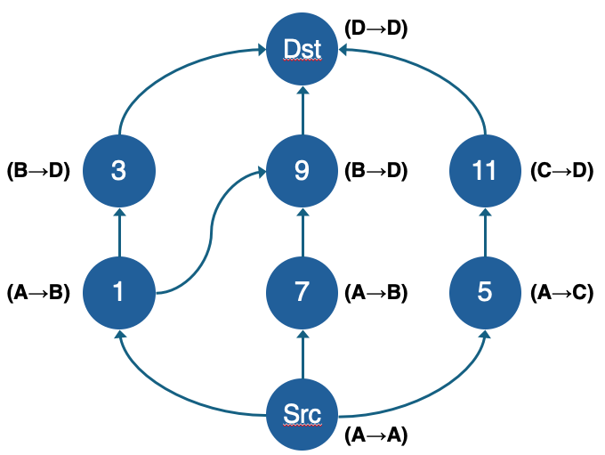
CGRによるルーティング全体の流れ
2.
地上局
各DTNノード
①Topology of DTN
②前ページのContact Plan
④Route Table
Route 1) to D:
NextNode : B
BDT : 200
txWin.s : 1000
txWin.e : 1100
Volume : 1000
Route 2) to D:
アルゴリズム
による計算
経路の候補から実際に
転送する経路を選択
③Contact Graph
軌道計算
②前ページのContact Plan
･･･

Slide 6
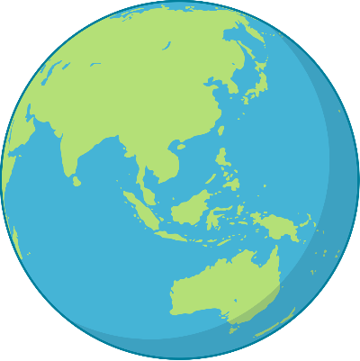
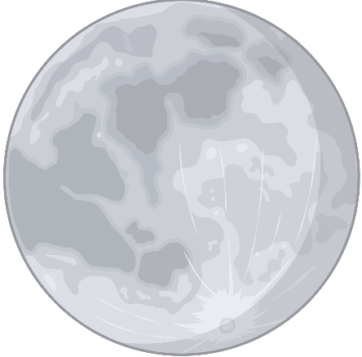
2030年代の地球-月間のDTNを想定したシミュレーション
5. 実験
GEOノード
1.29光秒±15%
NRHOノード
0.12光秒
0.13光秒±92%
地表ノード
1.29光秒±15%
月面ノード
0.14光秒±50%
0.37光秒
0.12光秒
GEOノード
1.29光秒±15%
NRHOノード
0.13光秒±92%
トラフィック：地球地表ノードから月面ノードに向け1秒毎に1500ByteのBundleを400個送出
Contact Plan：シナリオ時間1800sec, Contact生成数480個, Contact失敗数100個
Contact失敗時に更新を行わない, 既存手法で更新する, 提案手法で更新する3つのパターンを比較

Slide 7
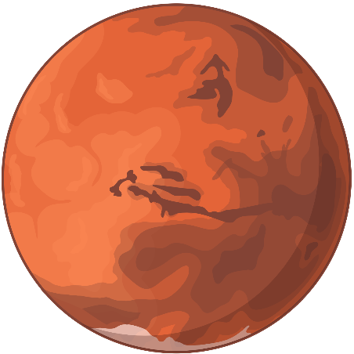
2040年代の地球-月-火星間のDTNを想定したシミュレーション
5. 実験
GEOノード
Phobos
ノード
0.12光秒
200光秒±0.015%
840光秒±0.009%
1200光秒±0.006%
0.031光秒
or
or
地表ノード
地表ノード
0.37光秒
0.078光秒
±40%
0.12光秒
GEOノード
200光秒±0.015%
840光秒±0.009%
1200光秒±0.006%
Deimos
ノード
0.078光秒
or
or
トラフィック：地球地表ノードから月面ノードに向け1秒毎に1500ByteのBundleを2000個送出
Contact Plan：シナリオ時間1800sec, Contact生成数400個, Contact失敗数100個
Contact失敗時に更新を行わない, 既存手法で更新する, 提案手法で更新する3つのパターンを比較

Slide 8
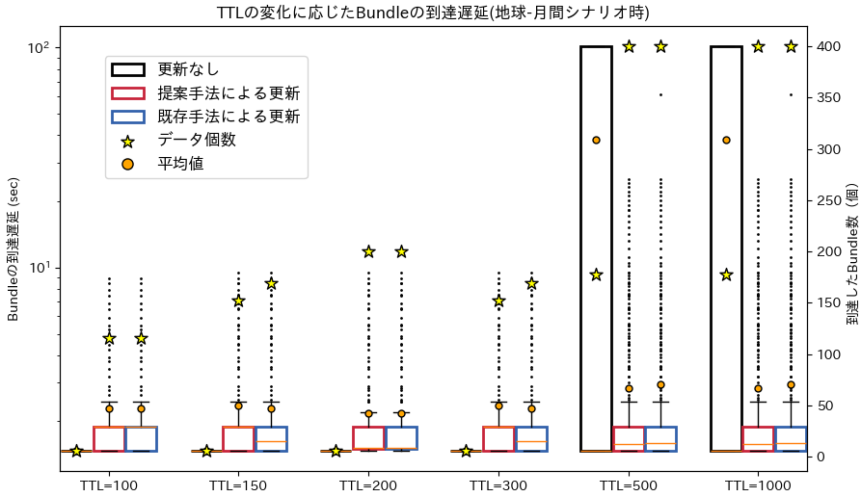
要件1: 通信品質の向上 に対する地球-月間シミュレーションの結果
6. 結果と議論

Slide 9
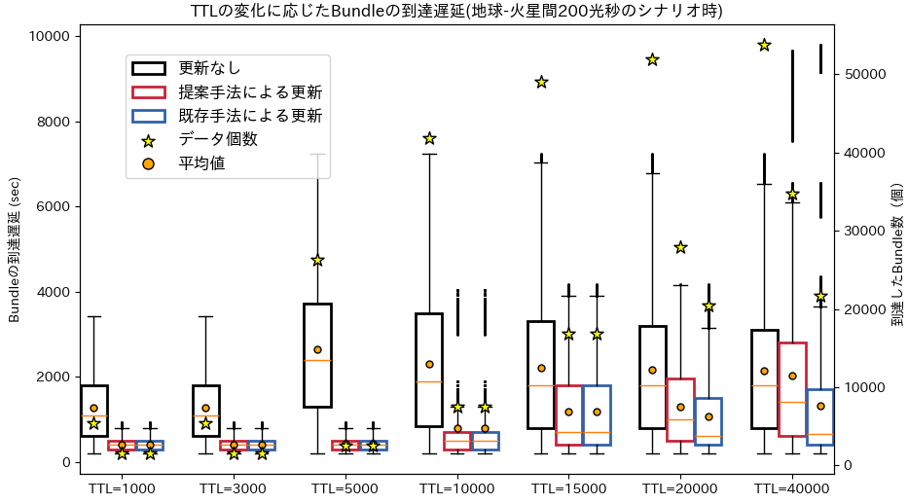
要件1: 通信品質の向上 に対する地球-月-火星間シミュレーションの結果 （地球-火星間200光秒）
6. 結果と議論

Slide 10
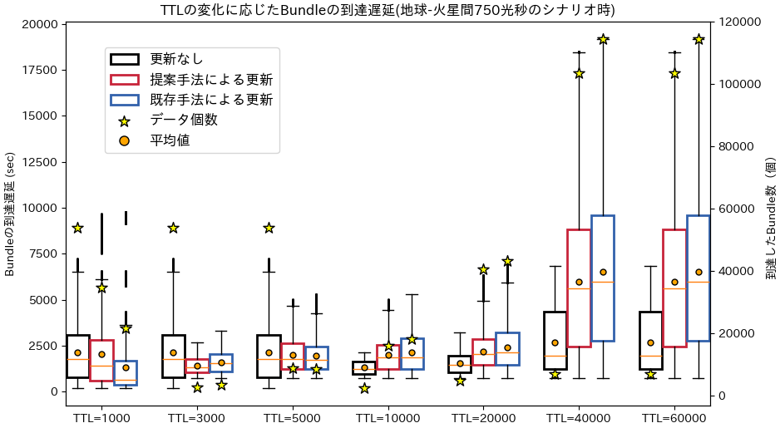
要件1: 通信品質の向上 に対する地球-月-火星間シミュレーションの結果 （地球-火星間750光秒）
6. 結果と議論

Slide 11
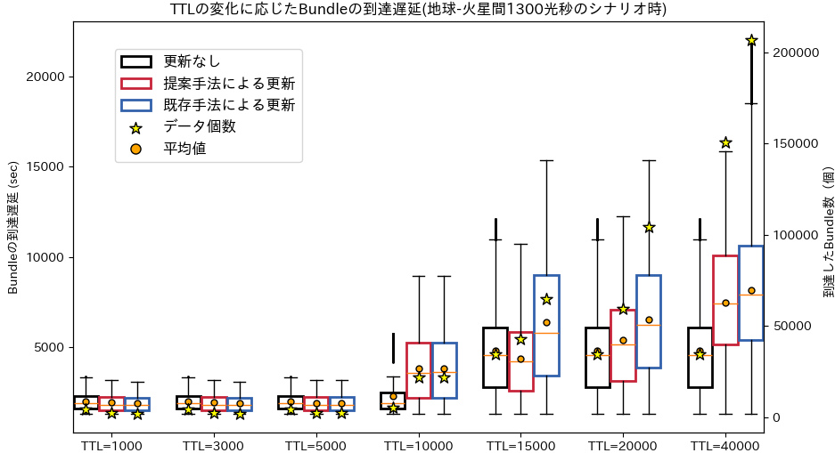
6. 結果と議論
要件1: 通信品質の向上 に対する地球-月-火星間シミュレーションの結果 （地球-火星間1300光秒）

Slide 12
要件1: 通信品質 に対するシミュレーション結果の議論
6. 結果と議論
地球-月シナリオ、地球-火星シナリオともに、
到達率は非常に高い
到達遅延は提案手法と既存手法ではほぼ同じ

Slide 13
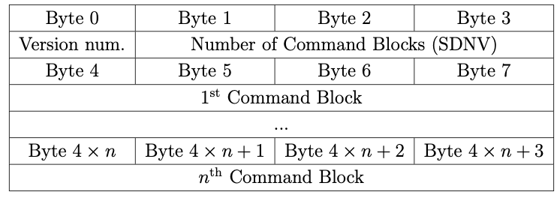
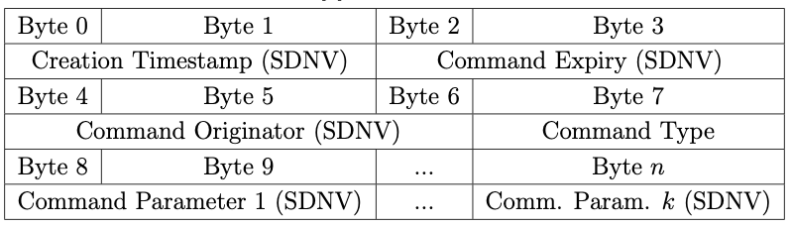
要件2：天体間リンクの消費 についての結果と議論
6. 結果と議論
先行研究における臨時更新情報伝搬
メッセージのPDUフォーマット
先行研究における臨時更新情報伝搬のメッセージのCommand Blockフォーマット
単一のContact障害を1個のメッセージで転送することを想定
その場合単一のメッセージは16Bytesで実現可能
シナリオ依存ではあるが本実験の場合だと100個のContactを削除しているため,
（天体間のリンク消費量） = （CPUP の PDU のサイズ） × （削除する Contact 数）
= 16Bytes × 100 Contact
= 1600 Bytes

Slide 14
本研究のまとめと今後の展望
7. まとめと今後の展望
本研究のまとめ
既存手法と提案手法の遅延差, 到達率は
天体間の距離が月レベルの時→ほぼ一致
天体間の距離が火星レベルの時→完全に一致
天体間のリンクに余分なトラフィックを流すことなく, 天体内での拡散のみで十分に遅延の抑制ができることが示された
今後の展望
本研究では単一のContactの失敗のみを焦点とした
→実際にはContactの一部や複数Contactに跨った障害も起きえる
本研究ではランダムにシナリオ（Contact Plan・トラフィック）を生成した
→物理演算に基づくContact Planを利用

Slide 15
地球-月シナリオの数値根拠
Appendix

Slide 16
地球-火星シナリオの数値根拠
Appendix

